Slide 1

Facebook 내 친구 네트워크 분석
“Beeblz” – Social Graph
2010. 12. 16
배영규

Slide 2
Contents
핵심 컨셉 설계
상세 기능 설계

Slide 3
핵심 컨셉 설계

Slide 4
Facebook 네트워크 그래프
f6
f5
f7
f1
f4
f2
나
f8
f3

Slide 5
Graph Clustering
내 친구들 Clustering
그래프상의 관계를 가지고 친구 유형별 그룹핑(친구, 회사, 학교, 기타 등)

Slide 6
나-친구간 컨텐트 관계도
User Contents
status
link
photo
나
video
친구
User Response
comment
친구의 친구
like

Slide 7
내 친구의 절친들 찾기
Friends of Friend 찾기
내 친구의 친구들을 찾기 위한 Facebook API는 직접 제공하지 않고 있음.
따라서, 내 친구의 절친들을 찾기 위해서 내 친구의 contents(status, link, photo, video)에 comment 또는 like를 한 사용자들을 찾아내어 우회적으로 내 친구의 절친들을 찾아냄.
특정기간(1개월)동안 내 친구별 comment, like한 사용자 count 집계
f6
f5
f7-1
f1
f7-2
f4
f2
나
f7
f8
f7-3
f3
f7-4

Slide 8
친구 관계 Ranking
내 친구 Ranking
나를 좋아하는 친구(followed): 특정기간(1개월)동안 나의 contents(status, link, photo, video)에 comment , like를 한 친구별 count 집계
내가 좋아하는 친구(following): 특정기간(1개월)동안 내 친구의 contents(status, link, photo, video)에 내가 comment , like를 한 친구별 count 집계
내 친구의 친구들 Ranking
내 친구를 좋아하는 친구(followed): 특정기간(1개월)동안 내 친구의 contents(status, link, photo, video)에 comment , like를 한 사용자별 count 집계

Slide 9
관심사별 친구 Clustering
내 친구 및 내 친구의 친구들이 comment 또는 like를 한 contents의 소유자별로 그룹핑하여 관심사별로 그룹핑

Slide 10
상세 기능 설계

Slide 11

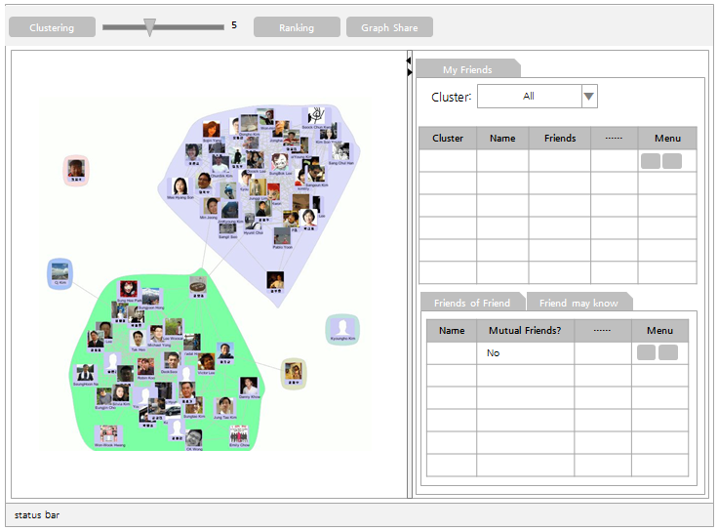
Screen. Web 메인화면
“beeblz”
Description
Home
광고영역
광고영역
Beeblz © 2010

Slide 12
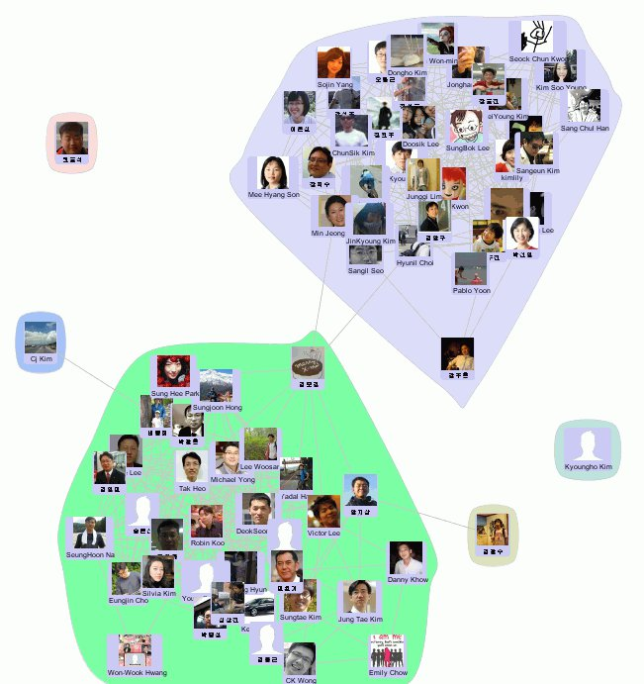
Screen. Applet 메인화면
Description
1
5
3
4
1
Clustering
Clustering
Ranking
Graph Share
Top Friends Share
슬라이드바를 이용하여 클러스터 개수를 조절한다. 슬라이드바를 조절하면 옆에 클러스터 개수가 바로 표시된다.
[Clustering] 버튼을 클릭하면 [2.그래프 영역], [6.Cluster 콤보박스], [7.My Friends 테이블]의 데이터를 업데이트 한다.
Social Graph
Closeness Graph
5
2
Cluster:
All
▼
6
7
Cluster | Name | Friends | …… | Menu
2
Graph Area
자세한 내용은 “Graph Area” 화면 참조
3
Ranking
[Ranking] 버튼을 클릭하면 [7.My Friends 테이블]의 Ranking 데이터를 업데이트한다.
나를 좋아하는 친구(followed): 특정기간(1개월)동안 나의 contents(status, link, photo, video)에 comment , like를 한 친구별 count 집계
내가 좋아하는 친구(following): 특정기간(1개월)동안 내 친구의 contents(status, link, photo, video)에 내가 comment , like를 한 친구별 count 집계
8
9
Friends of Friend()
Friend() may know
Name | My Friend? | …… | Menu
 | No
4
Graph Share
자세한 내용은 “Graph Share” 화면 참조
5
6
7
My Friends
자세한 내용은 “My Friends” 화면 참조
8
Friends of Friend
자세한 내용은 “Friends of Friend” 화면 참조
status bar
Friend may know
9
자세한 내용은 “Friend may know” 화면 참조

Slide 13
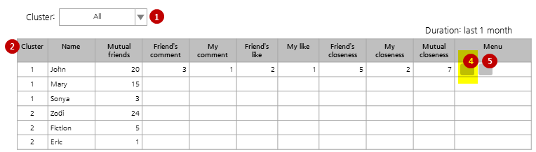
Screen. Graph Area
Description
1
Node 더블클릭
Social Graph
Closeness Graph
그래프 상의 노드를 더블클릭하면 아래와 같이 [Find friends of friend who are not my friends & Rank them all] 버튼과 동일하게 동작한다.
그래프 상의 노드를 더블클릭하면 내 친구가 아닌 친구의 친구들 node, edge들을 그래프상에 표시한다.(단, [Ranking] 메뉴가 먼저 실행되어 있어야 함.)
1
>
[Find friends of friend & Rank them all] 버튼
특정기간(1개월)동안 내 친구의 contents(status, link, photo, video)에 comment , like를 한 친구의 친구들의 count 집계하여 ranking 정보를 [Friends of Friend]테이블에 표시한다.
위에서 내 친구가 아닌 친구의 친구들 까지 찾아내어 리스트에 표시한다.
이때, [Graph Area]에 내 친구가 아닌 친구의 친구들 node, edge들을 그래프상에 추가한다.
자세한 내용은 “Friends of Friend” 화면 참조

Slide 14
Screen. My Friends
Description
Cluster:
All
▼
1
Cluster 번호 선택 콤보박스
Duration: last 1 month
1
2
Cluster | Name | Mutual friends | Friend’s comment | Friend’s like | My comment | My like | Friend’s closeness | My closeness | Mutual closeness | Menu
1 | John | 20 | 3 | 1 | 2 | 1 | 4 | 3 | 7
1 | Mary | 15
1 | Sonya | 3
2 | Zodi | 24
2 | Fiction | 5
2 | Eric | 1
클러스터링된 cluster 번호를 선택하면 해당 cluster에 속한 My Friends 리스트를 아래 테이블에 표시한다.
4
5
6
7
2
My Friends 리스트 테이블
테이블의 컬럼 헤더를 클릭하면 해당 컬럼기준으로 오름차순/내림차순으로 소팅한다.
특정 row를 더블클릭 하면, 하단의 [Friends of Friend(선택된 친구이름표시)] 테이블에 친구의 친구 리스트를 표시하고, [Friend(선택된 친구이름표시) may know] 테이블에 동일한 cluster에 속한 친구의 친구가 아닌 사람들 리스트를 표시한다.
Ranking Result
3
4
[Find more friends of friend & Rank them all] 버튼
Description
3
Ranking Result 필드 설명
특정기간(1개월)동안 내 친구의 contents(status, link, photo, video)에 comment , like를 한 친구의 친구들의 count 집계하여 ranking 정보를 [Friends of Friend]테이블에 표시한다.
위에서 내 친구가 아닌 친구의 친구들 까지 찾아내어 리스트에 표시한다.
이때, [Graph Area]에 내 친구가 아닌 친구의 친구들 node, edge들을 그래프상에 추가한다.
자세한 내용은 “Friends of Friend” 화면 참조
Friend’s comment: 특정기간(1개월)동안 친구가 나의 contents(status, link, photo, video)에 comment한 count 집계
Friend’s like: 특정기간(1개월)동안 친구가 나의 contents(status, link, photo, video)에 like한 count 집계
My comment: 특정기간(1개월)동안 내가 친구의 contents(status, link, photo, video)에 comment한 count 집계
My like: 특정기간(1개월)동안 내가 친구의 contents(status, link, photo, video)에 like한 count 집계
Friend’s closeness: 친구가 나에게 가지는 친밀도로 Friend’s comment + Friend’s like 수를 합함.
My closeness: 내가 친구에게 가지는 친밀도로 My comment + My like 수를 합함.
Mutual closeness: 서로에게 가지는 상호 친밀도로 Friend’s closeness + My closeness 수를 합함.
[Ranking] 버튼 기능에 해당기능을 포함시키고, 해당 버튼은 그래프상에 내가 모르는 친구의 친구를 표시하는 기능으로 대체
5
[Go to Friend’s Wall] 버튼
친구의 Facebook 사이트 담벼락 웹페이지 화면을 팝업한다.
6
[Recommend App] 버튼
7
[Best Friend Prize] 버튼

Slide 15



Screen. Friends of Friend
Description
1
1
Tab 제목
Friends of Friend()
Friend() may know
[My Friends] 테이블에서 선택된 친구의 이름을 “Friends of Friend(친구이름)” 과 같이 표시한다.
2
Picture | Name | My Friend? | Friend of Friend’s comment | Friend of Friend’s like | My Friend’s comment | My Friend’s like | Friend of Friend’s closeness | My Friend’s closeness | Mutual closeness | Menu
 | Teddy | No | 3 | 1 | n/a | n/a | 4 | n/a | 4
 | John | Yes | 2 | 1 | 2 | 1 | 3 | 3 | 6
 | Mary | Yes | 0 | 0 | 0 | 0 | 0 | 0 | 0
4
5
2
Friends of Friend 테이블 컬럼
테이블의 컬럼 헤더를 클릭하면 해당 컬럼기준으로 오름차순/내림차순으로 소팅한다.
4
[Add as Friend] 버튼
My Friend?가 “No”인 경우, 즉, 내 친구가 아닌 경우 해당 버튼이 enable 된다.
친구 신청 버튼을 클릭하면 확인창이 팝업되고 “Ok”버튼을 클릭하면 친구신청 API를 호출하여 친구신청을 요청한다.
3
Ranking Result
Confirm
Send a friend request to “Teddy”?
5
[Go to Friend’s Wall] 버튼
친구의 Facebook 사이트 담벼락 웹페이지 화면을 팝업한다.
Ok
Cancel
Description
3
Ranking Result 필드 설명
Friend of Friend’s comment: 특정기간(1개월)동안 내친구의 친구가 내친구의 contents(status, link, photo, video)에 comment한 count 집계
Friend of Friend’s like: 특정기간(1개월)동안 내친구의 친구가 내친구의 contents(status, link, photo, video)에 like한 count 집계
My Friend’s comment: 특정기간(1개월)동안 내친구가 나와 상호친구의 contents(status, link, photo, video)에 comment한 count 집계
My Friend’s like: 특정기간(1개월)동안 내친구가 나와 상호친구의 contents(status, link, photo, video)에 like한 count 집계
Friend of Friend’s closeness: 내친구의 친구가 내친구에게 가지는 친밀도로 Friend of Friend’s comment + Friend of Friend’s like 수를 합함.
My Friend’s closeness: 내친구가 나와 상호친구에게 가지는 친밀도로 My Friend’s comment + My Friend’s like 수를 합함.
Mutual closeness: 서로에게 가지는 상호 친밀도로 Friend of Friend’s closeness + My Friend’s closeness 수를 합함.

Slide 16

Screen. Friend may know
Description
Friends of Friend()
1
1
Tab 제목
Friend() may know
[My Friends] 테이블에서 선택된 친구의 이름을 “Friend(친구이름) may know” 과 같이 표시한다.
2
Picture | Name | Menu
 | Teddy
 | John
 | Mary
3
4
2
Friend may know(Recommend friends) 테이블
테이블의 컬럼 헤더를 클릭하면 해당 컬럼기준으로 오름차순/내림차순으로 소팅한다.
선택된 친구와 같은 cluster에 속해 있는 친구의 친구가 아닌 다른 친구들 리스트를 표시한다.
3
[Recommend Friend] 버튼
친구 추천 버튼을 클릭하면 확인창이 팝업되고 “Ok”버튼을 클릭하면 친구추천을 포스팅 한다.
Confirm
Send a friend recommendation to “Louie Bae”?
4
[Go to Friend’s Wall] 버튼
친구의 Facebook 사이트 담벼락 웹페이지 화면을 팝업한다.
Ok
Cancel
Facebook 사이트 포스팅 내용
Louie Bae recommended Teddy(친구신청url표시) as a friend to John.
By beeblz-social graph
(http://www.facebook.com/apps/application.php?id=xxxx)

Slide 17

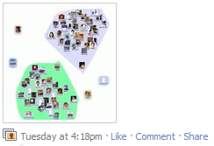
Screen. Graph Share
Description
1
1
Graph Share
[Graph Share]를 클릭하면, 확인창을 팝업하고 “Ok”를 클릭하면 Graph를 이미지를 변환후 Facebook 사이트에 그래프를 포스팅한다.
Confirm
Share your social graph to Facebook?
Ok
Cancel
Facebook 사이트 포스팅 내용
Louie Bae shared social graph.
By beeblz-social graph
(http://www.facebook.com/apps/application.php?id=xxxx)

